Slide 1
Klasserom modul 1
Refleksjon/diskusjon
Notes:
Veiledermal:
Her følger en Power-Point presentasjon som er tenkt som hjelp ved gjennomføring av klasseromdelen av kurset. Slidene er kortfattede og stikkordsmessige, men vil være nærmere forklart under Veiledermal, som vil ligge ved hver enkelt. Det er en forutsetning at veileder har satt seg inn bakgrunnsstoffet i boka «Flest Mulig- Lengst Mulig – Best Mulig», og i e-læringskurset i forkant, slik at der hvor veiledermalen henviser til dette, enkelt kan bruke materiellet som støtte.
Viktig at veileder også gjør deltagerne oppmerksom på Tilleggsressurser i e-læringsverktøyet, og nytten av dette.
Siste slide viser også en forklaring til praksisdelen. Oppgavene her skal deltagerne ha forberedt hjemme, men det bør settes av ca. 15 minutter til gjennomgang i grupper.

Slide 2
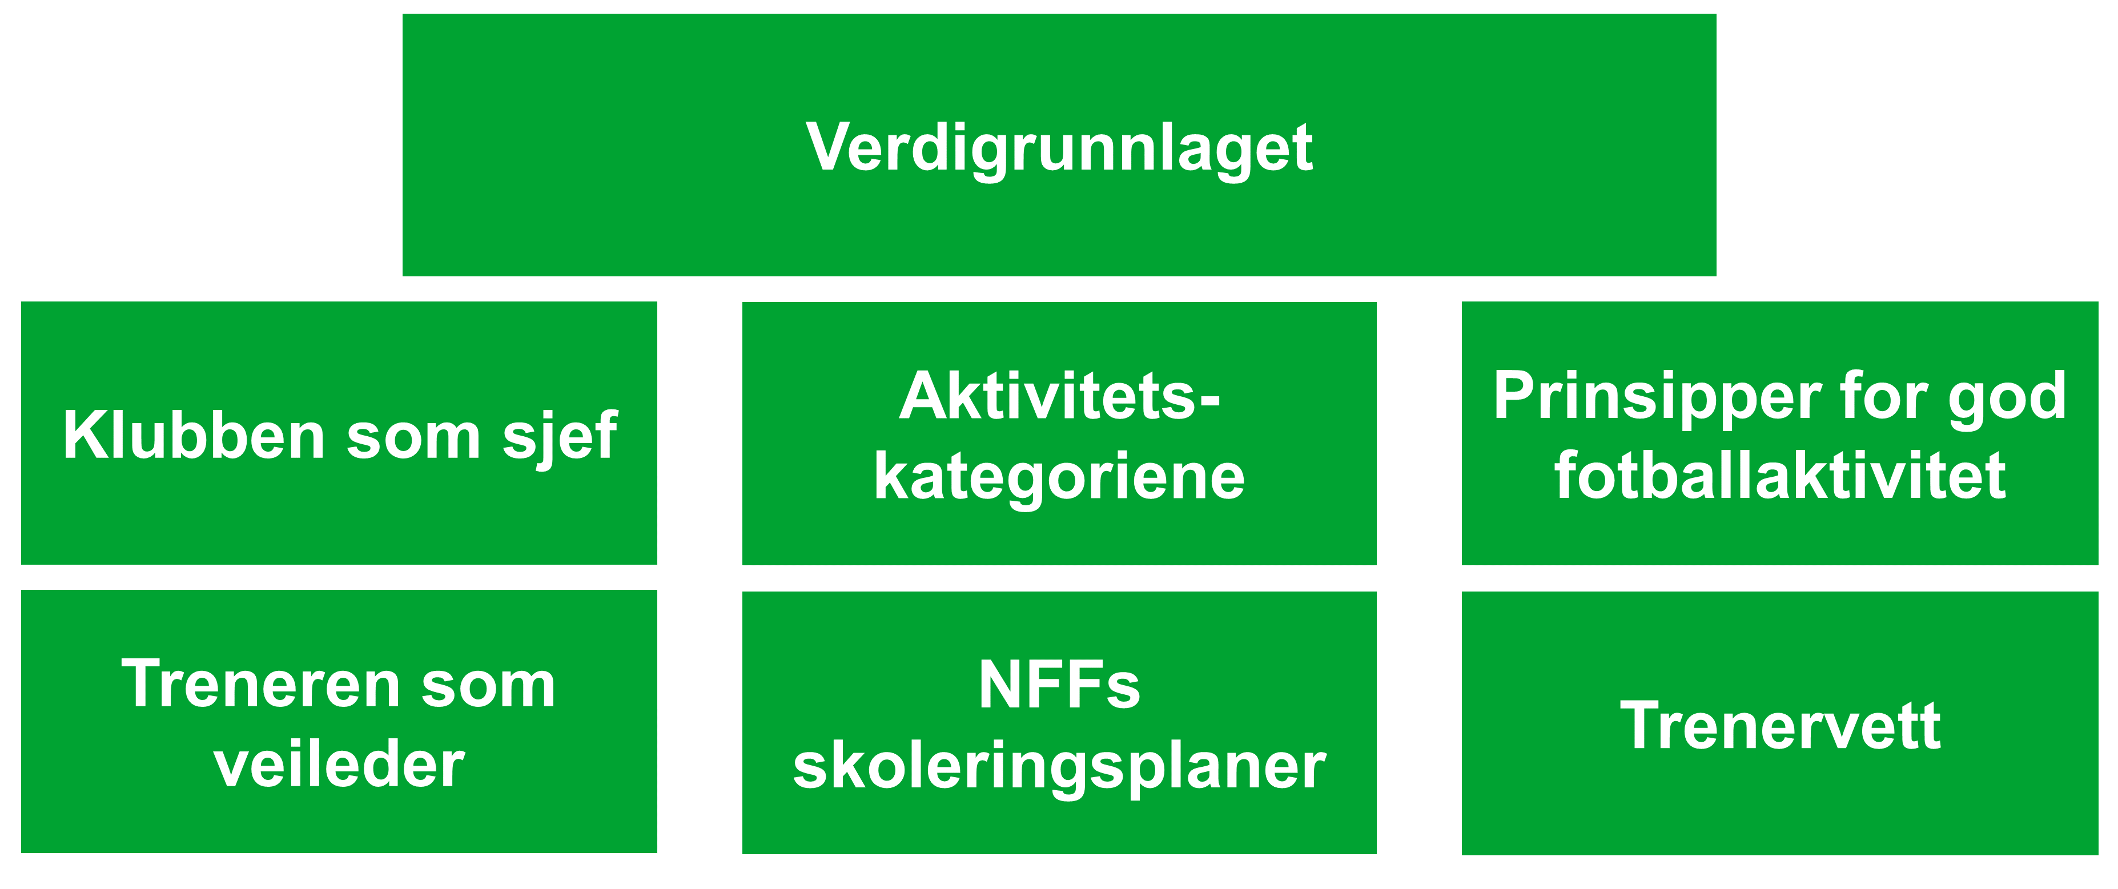
Hovedtemaer i kurset
Notes:
Veiledermal:
Her er en oversikt over hovedmomentene i hele kurset. Målet er at deltagerne skal få en god kjennskap til alle disse temaene ved å gå i gjennom teori på e-læringsleksjonene, og gjennom diskusjon og oppsummering i klasserom. I tillegg skal mye prøves ut gjennom praksis på feltet med forsterking og forklaring fra veileder.
Veileders hovedoppgave knyttet til denne figuren er å vise logikken å sammenhengen mellom alle sju temaene.
Verdigrunnlaget (eks. Flest Mulig Lengst mulig – Best Mulig) må følges opp med konkrete virkemidler (eksempelvis):
En aktiv rekrutteringsplan for gutter og jenter (spesielt)
Et differensiert trenings- og kamptilbud
En god plan for spillerutvikling som favner alle spillerne som er i ulike modnings- og «utviklings» stadier»
Disse virkemidlene må gjennomføres for alle årsenhetene i klubben. Klubben skal være en garantist for gjennomføringen. Dette arbeidet
Har betegnelsen «Klubben som Sjef».
De neste temaene er knyttet til Barne- og ungdomsformelen: Trygghet vs. utfordringer + mestring gir trivsel og utvikling. Denne formelen bør repeteres i denne sammenhengen. .
For å favne spillets krav og egenart vil ei økt og en periodeplan som inkluderer aktivitetskategoriene «Sjef over ballen», Spille med og mot», «Tilpasset Smålagsspill» og «Scoringstrening» sikre at spillerne både synes det er gøy og får utvikling. I tillegg vil dette grepet gjøre sitt til at trenere med ulik bakgrunn planlegger og gjennomfører gode treningsøkter. Et viktig poeng er det at NFFs Skoleringsplaner gjennom Treningsøkta.no er bygget opp etter samme lest og skal brukes aktivt gjennom hele kurset av både veiledere og ikke minst deltakerne på kurset.
I Prinsipper for god fotballferdighet går vi ett hakk videre. Aktivitetsprinsippet, Gjenkjenning kontra variasjon, Spesifisitetsprinsippet, Differensiering og Jevnbyrdighet er prinsipper som en må ta hensyn til når en planlegger og gjennomfører treningsøktene. Vektingen av disse tar også hensyn til hvor spillerne
er i utviklingstrappa.
Treneren som veileder setter fokus hvordan vi er som mennesker ovenfor ei og hvordan du veileder både enkeltspillerne og gruppa.
Øktas rammer forsterker effekten av både innholdet og veiledningen. Øktas trygge og faste rammer er avgjørende for øktas og gruppas «klima».
Treneren og trenerbenken er den viktigste påvirkningsfaktor for oppførsel og Fair Play. Dette påvirker både relasjonene i spillegruppa, i foreldregruppa, mot dommer og motstanderlag. Dette innholdet i kurset er samlet under bolken Trenervett.

Slide 3
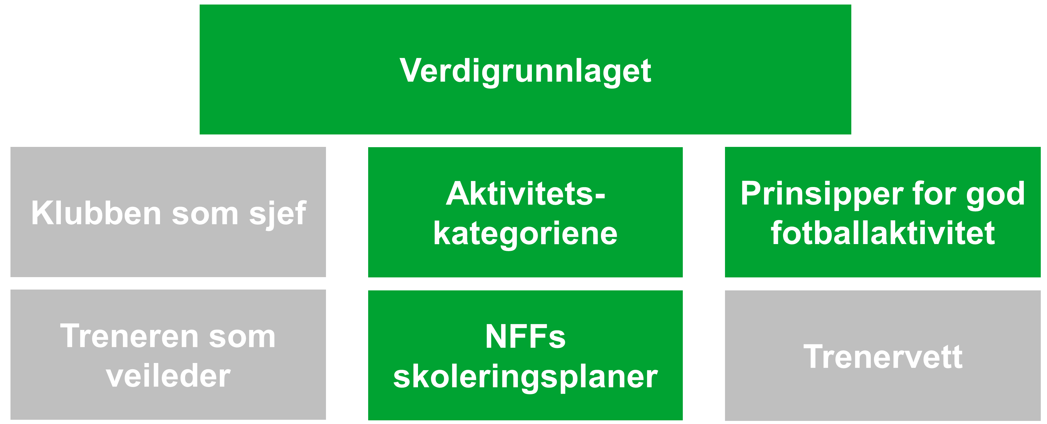
Hovedtemaer i modul 1
Notes:
VERDIGRUNNLAGET
Barne og ungdomsfotballen bygger på tre pilarer som sammen danner verdigrunnlaget for fotballen, på og utenfor banen:
1. Fotball for alle
Barnefotballen bygger på Norges Fotballforbunds visjon om fotballglede, muligheter og utfordringer for alle, uavhengig av nivå, alder, kjønn og kulturell bakgrunn. Det betyr at:
Alle som har lyst å spille fotball i barne- og ungdomsfotballen skal ha et godt tilbud til dette.
Klubben skal gi spillerne muligheter til ulike ”løp” i klubben. Både for de som har lyst til å spille hele tiden og for de som har lyst til å være med, men ikke bruke all fritid på dette.
2. Trygghet vs. utfordringer + Mestring = Trivsel og utvikling (se neste slide)
3. Fair Play
Med Fair Play ønsker vi å sette fokus på verdiene respekt, toleranse,
likeverd og menneskeverd.
Fotballen blir bedre når alle som deltar viser respekt for hverandre. Enten du er spiller, leder, trener eller dommer, så trives du best i et miljø som er positivt og basert på gjensidig respekt.
Fair Play er like viktig utenfor som på banen.
Lagets ”kjøreregler” – hvordan skal vi ha det sammen på trening og kamp
Fair Play handler om hvordan vi oppfører oss mot hverandre, både på og utenfor banen. Alle spillere, trenere, lagledere og foreldre/foresatte bør ha et bevisst forhold til Fair Play og sin egen påvirkningskraft. Treneren som rollemodell har stor betydning ifht. det klima som skapes rundt trening og kamp. Dette må tas på alvor!
Støttelitteratur: Flest mulig, lengst mulig, best mulig, kap.1 Verdifullt verdigrunnlag.

Slide 4
Verdigrunnlaget
Barne og ungdomsfotballen bygger på tre pilarer som sammen danner verdigrunnlaget for fotballen, på og utenfor banen:
1. Fotball for alle
2. Trygghet vs. utfordringer + Mestring = Trivsel og utvikling
3. Fair Play

Slide 5
Fotball for alle
Barnefotballen bygger på Norges Fotballforbunds visjon om fotballglede, muligheter og utfordringer for alle, uavhengig av nivå, alder, kjønn og kulturell bakgrunn. Det betyr at:
  Alle som har lyst å spille fotball i barne- og ungdomsfotballen skal ha et godt tilbud til dette.
  Klubben skal gi spillerne muligheter til ulike ”løp” i klubben. Både for de som har lyst til å spille hele tiden og for de som har lyst til å være med, men ikke bruke all fritid på dette.

Slide 6

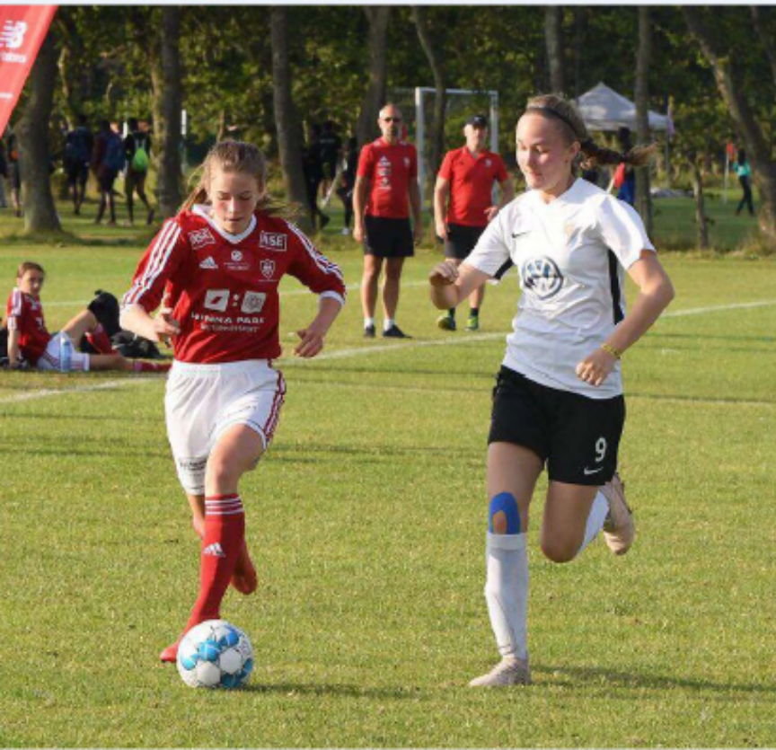
Et optimalt sportslig og sosialt tilbud for alle
Hinna Fotball skal være et viktig samlingspunkt i bydelen. Miljøet i klubben skal bygge på åpenhet, trygghet og trivsel der spillere, trenere, ledere, foreldre og andre kan utvikle vennskap, respekt, toleranse og selvtillit.
Hinna Fotball skal ha et sportslig tilbud til de som ønsker å ta del i organisert fotball. Det sportslige tilbudet skal være av en slik karakter at alle spillere opplever utfordring og mestring i læringen.
Hinna Fotball skal satse på kompetanseutvikling. En gradvis forbedring av sportslige resultater skal skje gjennom opplæring av trenere og ledere. Barne- og ungdomsarbeidet vil danne ”grunnmuren” i forbedringsarbeidet.
Hvis en spiller ikke elsker å komme på trening og spille fotball, vil spilleren aldri trene nok på fritiden til å bli best mulig.
Den viktigste jobben vi gjør som trenere er å “forelske spillerne i fotball”.
Dette gjør vi gjennom fokus på mestring og utvikling, ikke resultat.

Slide 7
Trygghet vs. utfordringer + Mestring = Trivsel og utvikling
Alle blir motivert av å mestre en oppgave. Får vi til en matteoppgave eller et strålende veggspill med en venn, da bruser godfølelsen innvendig. I tillegg får vi kanskje skryt fra læreren eller fra treneren.
Elever og spillere lærer imidlertid ikke i samme tempo. Noen tar ting kjapt, andre trenger mer tid. Modenhet – både i hodet og beina – vil variere mellom spillere, og utviklingen vil skje i rykk og napp hos den enkelte. Dette er kronargumentet for at vi i Norge IKKE selekterer i barnefotballen.

Slide 8
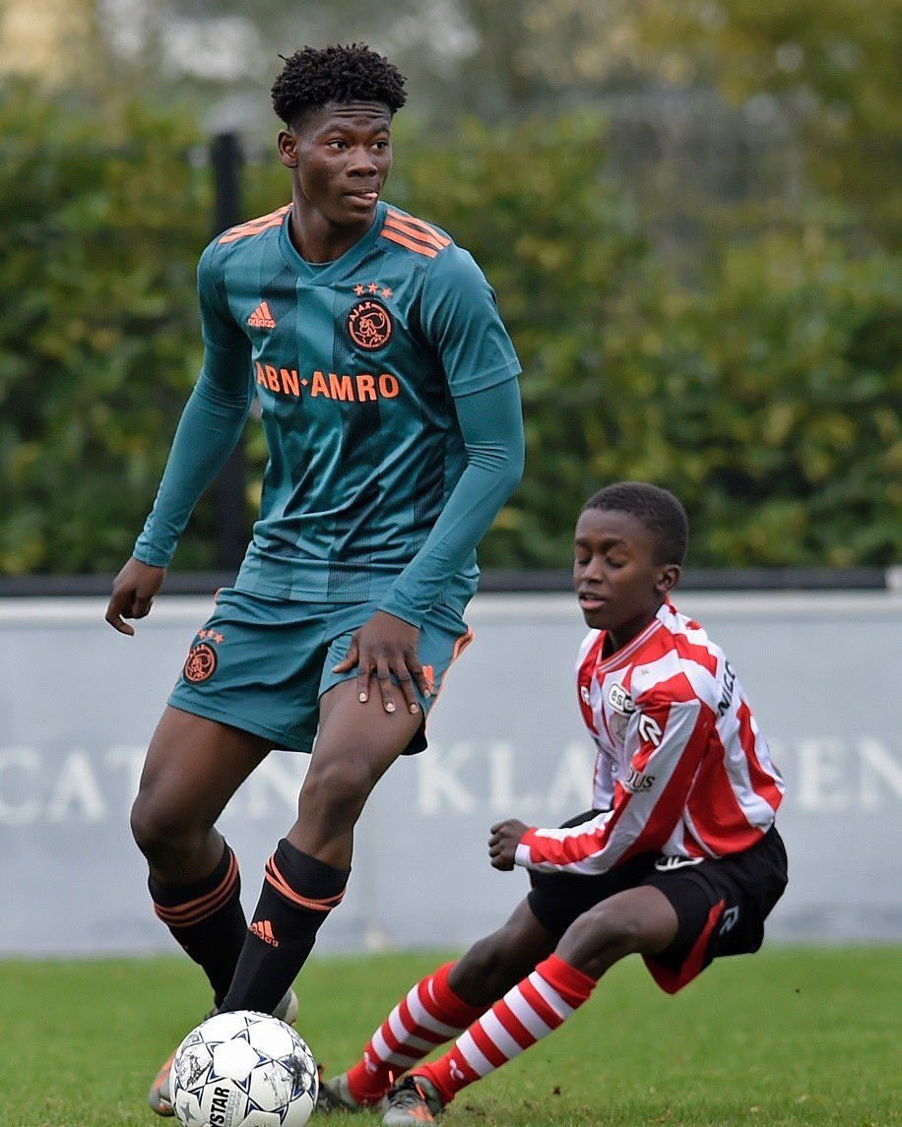
Trygghet vs. utfordringer + Mestring = Trivsel og utvikling
David Easmon (14år) G15 kamp Ajax mot Sparta Rotterdam.
- 180 cm.
- 2 mål
- 1 målgivende

Slide 9
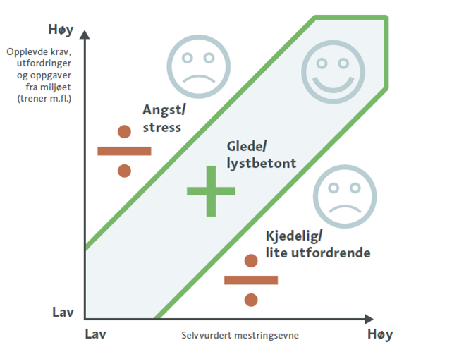
Flytsonemodellen

Slide 10
Fair Play
Med Fair Play ønsker vi å sette fokus på verdiene respekt, toleranse, likeverd og menneskeverd.
Fotballen blir bedre når alle som deltar viser respekt for hverandre. Enten du er spiller, leder, trener eller dommer, så trives du best i et miljø som er positivt og basert på gjensidig respekt.
Fair Play er like viktig utenfor som på banen.
Lagets ”kjøreregler” – hvordan skal vi ha det sammen på trening og kamp
Fair Play handler om hvordan vi oppfører oss mot hverandre, både på og utenfor banen. Alle spillere, trenere, lagledere og foreldre/foresatte bør ha et bevisst forhold til Fair Play og sin egen påvirkningskraft. Treneren som rollemodell har stor betydning ifht. det klima som skapes rundt trening og kamp. Dette må tas på alvor!

Slide 11
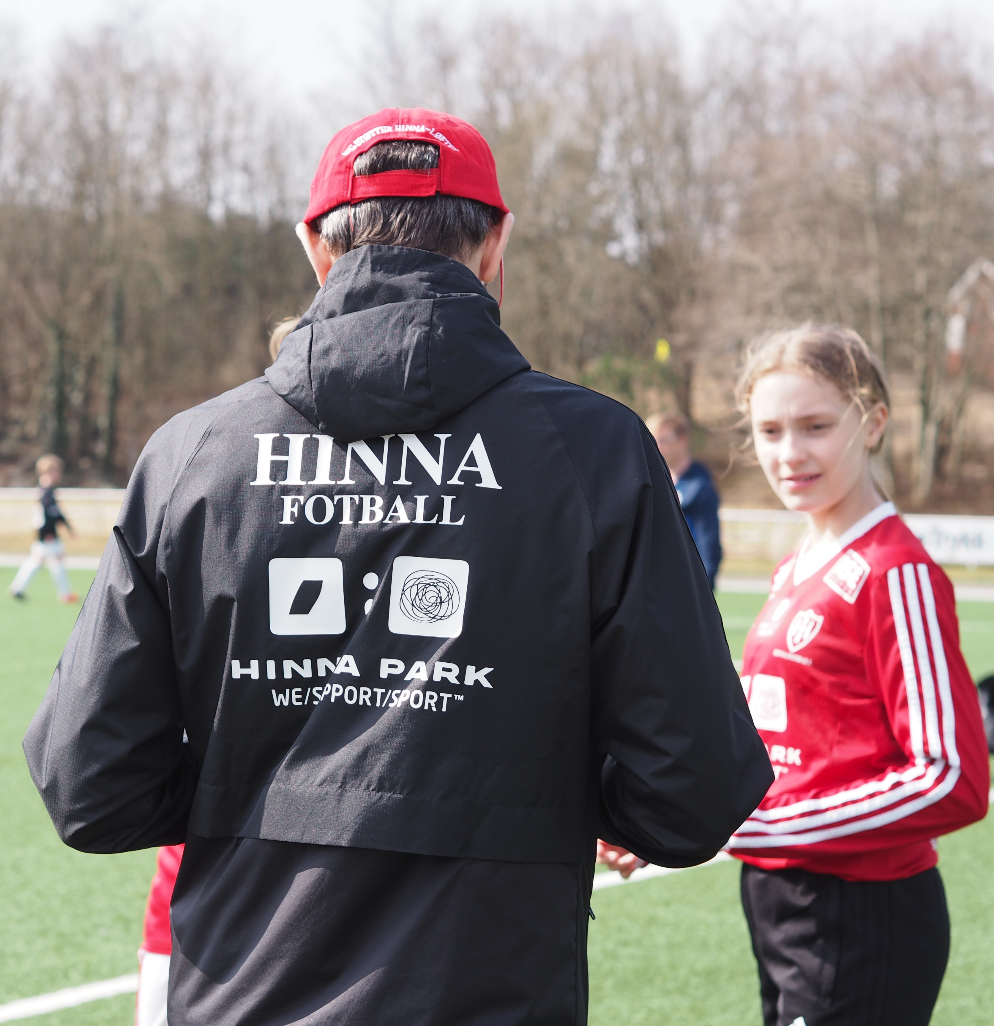

RETNINGSLINJER FOR TRENERE/LEDERE
Som trener og leder for barne- og ungdomsfotballen er man en av de synligste og viktigste ambassadørene for Hinna Fotball. Alle som innehar disse rollene i klubben har et særskilt ansvar for å fremme FAIR PLAY i fotballen.
Alle spillerne er like mye verdt.
Være positiv og oppmuntre i medgang og motgang.
Vis respekt for klubbens retningslinjer.
Tilrettelegg for et trygt miljø.
Hils alltid på motstanderens trener før kampen og takk alltid for kampen etterpå.
Vis respekt for andre; ikke røyk, bann eller vær aggressiv på sidelinjen.
Se på dommeren som en veileder og gjør dommeren god.
Respekter alltid avgjørelsene og bidra til at dommeren trives.
Hils alltid på dommeren før kampen og takk alltid for kampen etterpå.
Vær et forbilde for barna med tanke på adferd overfor dommeren.

Slide 12
RETNINGSLINJER FOR SPILLERE
Ta godt bare på dine medspillere og inkluder nye lagkamerater.
Unngå stygt spill og filming.
Skap trygghet og god lagånd på banen.
Å trene og spille kamper med godt humør.
Å hjelpe skadet spiller uansett lag.
Å takke motstander etter kampen.
Å ikke kjefte på andre spillere eller dommeren.
RETNINGSLINJER FOR FORELDRE
Som foreldre på Hinna lag har vi et særskilt ansvar for å fremme FAIR PLAY i fotballen og etterfølge FORELDREVETTREGLENE fra NFF.
Støtt opp om klubbens arbeid – gjennom foreldremøter forankres fotballens og klubbens verdisyn.
Møt fram til kamper og treninger – du er viktig både for spillerne og miljøet.
Gi oppmuntring til alle spillerne i med- og motgang – dette gir trygghet, trivsel og motivasjon for å bli i fotballfamilien lenge.
Vi har alle ansvar for kampmiljøet – gi ros til begge lag for gode prestasjoner og Fair play.
Respekter trenerens kampledelse – konstruktiv dialog om gjennomføring tas med trener og klubb i etterkant.
Respekter dommerens avgjørelser – selv om du av og til er uenig.
Det er ditt barn som spiller fotball. Opptre positivt og støttende – da er du en god medspiller.

Slide 13
Hovedtemaer i modul 1

Slide 14
Prinsipper for god fotballaktivitet
Aktivitetsprinsippet
Spesifisitetsprinsippet:
Gjenkjenning og variasjon
Differensiering og jevnbyrdighet
Notes:
PRINSIPPER FOR GOD FOTBALLAKTIVITET
Prinsipper for god fotballaktivitet: aktivitetsprinsippet, spesifisitetsprinsippet og gjenkjenning og variasjon.
Fotballferdighet er en praktisk ferdighet. Det betyr at bevegelser, ferdighetsrepertoar og samspill må praktiseres og øves om spillerne skal utvikle seg. La derfor spillerne være i aktivitet så mye som mulig av en økt! Desto mindre treningstid laget har, jo større del av tiden bør brukes til praksis. Høy aktivitet betyr at spillerne er aktive både kroppslig, mentalt og sosialt. De er «til stede» i økta med hele seg. Da er potensialet for læring i fotball størst.
Aktivitetsprinsippet setter krav til god organisering. Om du har mange spillere i gruppa kan det være vanskelig for én trener alene å holde aktivitetsnivået oppe. Kanskje kan ivrige foreldre på sidelinja bringes inn for å hjelpe til med organisering og oppfølging? Klarer vi å mobilisere «flere hender» til å holde styr på aktiviteten blir resultatet ofte bedre. Dersom ansvaret er klart fordelt, kan både medtrenere og foreldre være til god hjelp.
Aktivitetsprinsippet har også betydning for hvor mye og hvordan treneren bedriver veiledning på feltet. Tenk nøye gjennom hvor ofte du skal bryte av aktiviteten for å forklare eller gi råd. Spillerne lærer først og fremst av sin egen aktivitet, og må få tid nok til å praktisere. Prøving og feiling er avgjørende for å utvikle ferdighet! Kanskje treneren kan veilede spillere individuelt uten å stanse aktiviteten for de andre? Kanskje kan veiledningen foregå underveis mens du vandrer rundt på feltet? Husk: All tilbakemelding trenger ikke å foregå i plenum – ofte er direkte veiledning til den det gjelder vel så virkningsfullt.
Støttelitteratur: Flest mulig, lengst mulig, best mulig, kap.6 Hodet-hjertet-beina: læring og trivsel → Tilrettelegging for trivsel (s.58-59)
Spesifisitetsprinsippet: I dette ligger det at du lærer spesielt, ikke generelt. Du må trene veldig mye på det du skal bli god på, ”Skal du bli god i fotball, må du spille fotball”. Fotball er en åpen idrett, mest mulig av treningstiden bør derfor brukes til spillmessig trening, hvor spillerne får øving i å utføre handlingsvalg og handlinger i kampsituasjoner. Ut fra dette kan vi si at Spesifisitetsprinsippet innebærer at det må være størst mulig likhet mellom treningen og den idretten man trener for.
Støttelitteratur: Flest mulig, lengst mulig, best mulig, kap.6 Hodet-hjertet-beina: læring og trivsel → Tilrettelegging for trivsel (s.131-152).
Læring i fotball – å bli bedre til å skape og løse spillsituasjoner – er avhengig av at spillerne kjenner igjen typiske situasjoner som oppstår i kamp. Da kan de utvikle evnen til å bevege seg lurt og handle fornuftig i situasjonene. For uerfarne er det vanskelig å kjenne igjen de karakteristiske spillsituasjonene. De blir gjerne stående rådville eller handler vilkårlig. For å bli bedre til å gjenkjenne og mestre situasjonene trenger de å erfare situasjonene på ny og på ny. De må kort og godt få mye øving i slike tilpassede spillformer som vi beskrev under spesifisitetsprinsippet. Slik trening i en bestemt spillform kaller vi «repetisjon uten gjentakelse» – siden treningen i seg selv gir variasjon av betingelsene. Variasjonen kommer av at situasjonene aldri blir helt like, fordi spill–motspill aldri kan forutbestemmes fullt ut. Motspillerens handlinger vil være bestemmende for om det er lurt av ballføreren å sentre eller føre ballen videre.
Trenere må også balansere hensynene til funksjonalitet og til variasjon i videre forstand. På den ene siden bør vi tenke funksjonalitet i treningen. På den andre siden bør ikke treningen bli ensformig. Hvis vi gjør det samme på treninga hver gang, blir aktiviteten etter hvert kjedelig og lite stimulerende for spillerne. Variasjon er nødvendig både for motivasjon og læringsutbytte. Ensformighet er over tid drepende for engasjementet. Samtidig bør vi være varsomme med å variere øvelsesutvalg og organiseringsformer for mye innenfor en og samme økt. Vi kjenner til trenere som har tusen øvelser å by på, men ingen sammenheng og progresjon i opplegget. Dersom nye øvelser stadig introduseres, går det mye tid til forklaringer og organisering. Og treneren får mindre tid til individuell oppfølging og tilpasninger til den enkeltes ferdighetsnivå. Variasjon må kombineres med sammenheng og fornuftig progresjon.
Støttelitteratur: Flest mulig, lengst mulig, best mulig, kap.6 Hodet-hjertet-beina: læring og trivsel → Tilrettelegging for trivsel

Slide 15
Prinsipper for god fotballaktivitet
Aktivitetsprinsippet
Fotballferdighet er en praktisk ferdighet. Det betyr at bevegelser, ferdighetsrepertoar og samspill må praktiseres og øves om spillerne skal utvikle seg. La derfor spillerne være i aktivitet så mye som mulig av en økt! Desto mindre treningstid laget har, jo større del av tiden bør brukes til praksis. Høy aktivitet betyr at spillerne er aktive både kroppslig, mentalt og sosialt. De er «til stede» i økta med hele seg. Da er potensialet for læring i fotball størst.
Aktivitetsprinsippet setter krav til god organisering. Om du har mange spillere i gruppa kan det være vanskelig for én trener alene å holde aktivitetsnivået oppe. Kanskje kan ivrige foreldre på sidelinja bringes inn for å hjelpe til med organisering og oppfølging?
Klarer vi å mobilisere «flere hender» til å holde styr på aktiviteten blir resultatet ofte bedre. Dersom ansvaret er klart fordelt, kan både medtrenere og foreldre være til god hjelp.

Slide 16
Prinsipper for god fotballaktivitet
Spesifisitetsprinsippet:
I dette ligger det at du lærer spesielt, ikke generelt. Du må trene veldig mye på det du skal bli god på, ”Skal du bli god i fotball, må du spille fotball”.
Fotball er en åpen idrett, mest mulig av treningstiden bør derfor brukes til spillmessig trening, hvor spillerne får øving i å utføre handlingsvalg (valg) og handlinger (utførelse) i kampsituasjoner. Ut fra dette kan vi si at:
Spesifisitetsprinsippet innebærer at det må være størst mulig likhet mellom treningen og den idretten man trener for.
Notes:
PRINSIPPER FOR GOD FOTBALLAKTIVITET
Prinsipper for god fotballaktivitet: aktivitetsprinsippet, spesifisitetsprinsippet og gjenkjenning og variasjon.
Fotballferdighet er en praktisk ferdighet. Det betyr at bevegelser, ferdighetsrepertoar og samspill må praktiseres og øves om spillerne skal utvikle seg. La derfor spillerne være i aktivitet så mye som mulig av en økt! Desto mindre treningstid laget har, jo større del av tiden bør brukes til praksis. Høy aktivitet betyr at spillerne er aktive både kroppslig, mentalt og sosialt. De er «til stede» i økta med hele seg. Da er potensialet for læring i fotball størst.
Aktivitetsprinsippet setter krav til god organisering. Om du har mange spillere i gruppa kan det være vanskelig for én trener alene å holde aktivitetsnivået oppe. Kanskje kan ivrige foreldre på sidelinja bringes inn for å hjelpe til med organisering og oppfølging? Klarer vi å mobilisere «flere hender» til å holde styr på aktiviteten blir resultatet ofte bedre. Dersom ansvaret er klart fordelt, kan både medtrenere og foreldre være til god hjelp.
Aktivitetsprinsippet har også betydning for hvor mye og hvordan treneren bedriver veiledning på feltet. Tenk nøye gjennom hvor ofte du skal bryte av aktiviteten for å forklare eller gi råd. Spillerne lærer først og fremst av sin egen aktivitet, og må få tid nok til å praktisere. Prøving og feiling er avgjørende for å utvikle ferdighet! Kanskje treneren kan veilede spillere individuelt uten å stanse aktiviteten for de andre? Kanskje kan veiledningen foregå underveis mens du vandrer rundt på feltet? Husk: All tilbakemelding trenger ikke å foregå i plenum – ofte er direkte veiledning til den det gjelder vel så virkningsfullt.
Støttelitteratur: Flest mulig, lengst mulig, best mulig, kap.6 Hodet-hjertet-beina: læring og trivsel → Tilrettelegging for trivsel (s.58-59)
Spesifisitetsprinsippet: I dette ligger det at du lærer spesielt, ikke generelt. Du må trene veldig mye på det du skal bli god på, ”Skal du bli god i fotball, må du spille fotball”. Fotball er en åpen idrett, mest mulig av treningstiden bør derfor brukes til spillmessig trening, hvor spillerne får øving i å utføre handlingsvalg og handlinger i kampsituasjoner. Ut fra dette kan vi si at Spesifisitetsprinsippet innebærer at det må være størst mulig likhet mellom treningen og den idretten man trener for.
Støttelitteratur: Flest mulig, lengst mulig, best mulig, kap.6 Hodet-hjertet-beina: læring og trivsel → Tilrettelegging for trivsel (s.131-152).
Læring i fotball – å bli bedre til å skape og løse spillsituasjoner – er avhengig av at spillerne kjenner igjen typiske situasjoner som oppstår i kamp. Da kan de utvikle evnen til å bevege seg lurt og handle fornuftig i situasjonene. For uerfarne er det vanskelig å kjenne igjen de karakteristiske spillsituasjonene. De blir gjerne stående rådville eller handler vilkårlig. For å bli bedre til å gjenkjenne og mestre situasjonene trenger de å erfare situasjonene på ny og på ny. De må kort og godt få mye øving i slike tilpassede spillformer som vi beskrev under spesifisitetsprinsippet. Slik trening i en bestemt spillform kaller vi «repetisjon uten gjentakelse» – siden treningen i seg selv gir variasjon av betingelsene. Variasjonen kommer av at situasjonene aldri blir helt like, fordi spill–motspill aldri kan forutbestemmes fullt ut. Motspillerens handlinger vil være bestemmende for om det er lurt av ballføreren å sentre eller føre ballen videre.
Trenere må også balansere hensynene til funksjonalitet og til variasjon i videre forstand. På den ene siden bør vi tenke funksjonalitet i treningen. På den andre siden bør ikke treningen bli ensformig. Hvis vi gjør det samme på treninga hver gang, blir aktiviteten etter hvert kjedelig og lite stimulerende for spillerne. Variasjon er nødvendig både for motivasjon og læringsutbytte. Ensformighet er over tid drepende for engasjementet. Samtidig bør vi være varsomme med å variere øvelsesutvalg og organiseringsformer for mye innenfor en og samme økt. Vi kjenner til trenere som har tusen øvelser å by på, men ingen sammenheng og progresjon i opplegget. Dersom nye øvelser stadig introduseres, går det mye tid til forklaringer og organisering. Og treneren får mindre tid til individuell oppfølging og tilpasninger til den enkeltes ferdighetsnivå. Variasjon må kombineres med sammenheng og fornuftig progresjon.
Støttelitteratur: Flest mulig, lengst mulig, best mulig, kap.6 Hodet-hjertet-beina: læring og trivsel → Tilrettelegging for trivsel

Slide 17
Prinsipper for god fotballaktivitet
Gjenkjenning og variasjon
Læring i fotball – å bli bedre til å skape og løse spillsituasjoner – er avhengig av at spillerne kjenner igjen typiske situasjoner som oppstår i kamp. Da kan de utvikle evnen til å bevege seg lurt og handle fornuftig i situasjonene.
For uerfarne er det vanskelig å kjenne igjen de karakteristiske spillsituasjonene. De blir gjerne stående rådville eller handler vilkårlig. For å bli bedre til å gjenkjenne og mestre situasjonene trenger de å erfare situasjonene på ny og på ny. De må kort og godt få mye øving i slike tilpassede spillformer som vi beskrev under spesifisitetsprinsippet.
Slik trening i en bestemt spillform kaller vi «repetisjon uten gjentakelse» – siden treningen i seg selv gir variasjon av betingelsene. Variasjonen kommer av at situasjonene aldri blir helt like, fordi spill–motspill aldri kan forutbestemmes fullt ut. Motspillerens handlinger vil være bestemmende for om det er lurt av ballføreren å sentre eller føre ballen videre.
Trenere må også balansere hensynene til funksjonalitet og til variasjon i videre forstand. På den ene siden bør vi tenke funksjonalitet i treningen. På den andre siden bør ikke treningen bli ensformig. Hvis vi gjør det samme på treninga hver gang, blir aktiviteten etter hvert kjedelig og lite stimulerende for spillerne. Variasjon er nødvendig både for motivasjon og læringsutbytte. Ensformighet er over tid drepende for engasjementet. Samtidig bør vi være varsomme med å variere øvelsesutvalg og organiseringsformer for mye innenfor en og samme økt. Vi kjenner til trenere som har tusen øvelser å by på, men ingen sammenheng og progresjon i opplegget. Dersom nye øvelser stadig introduseres, går det mye tid til forklaringer og organisering. Og treneren får mindre tid til individuell oppfølging og tilpasninger til den enkeltes ferdighetsnivå. Variasjon må kombineres med sammenheng og fornuftig progresjon.
Notes:
PRINSIPPER FOR GOD FOTBALLAKTIVITET
Prinsipper for god fotballaktivitet: aktivitetsprinsippet, spesifisitetsprinsippet og gjenkjenning og variasjon.
Fotballferdighet er en praktisk ferdighet. Det betyr at bevegelser, ferdighetsrepertoar og samspill må praktiseres og øves om spillerne skal utvikle seg. La derfor spillerne være i aktivitet så mye som mulig av en økt! Desto mindre treningstid laget har, jo større del av tiden bør brukes til praksis. Høy aktivitet betyr at spillerne er aktive både kroppslig, mentalt og sosialt. De er «til stede» i økta med hele seg. Da er potensialet for læring i fotball størst.
Aktivitetsprinsippet setter krav til god organisering. Om du har mange spillere i gruppa kan det være vanskelig for én trener alene å holde aktivitetsnivået oppe. Kanskje kan ivrige foreldre på sidelinja bringes inn for å hjelpe til med organisering og oppfølging? Klarer vi å mobilisere «flere hender» til å holde styr på aktiviteten blir resultatet ofte bedre. Dersom ansvaret er klart fordelt, kan både medtrenere og foreldre være til god hjelp.
Aktivitetsprinsippet har også betydning for hvor mye og hvordan treneren bedriver veiledning på feltet. Tenk nøye gjennom hvor ofte du skal bryte av aktiviteten for å forklare eller gi råd. Spillerne lærer først og fremst av sin egen aktivitet, og må få tid nok til å praktisere. Prøving og feiling er avgjørende for å utvikle ferdighet! Kanskje treneren kan veilede spillere individuelt uten å stanse aktiviteten for de andre? Kanskje kan veiledningen foregå underveis mens du vandrer rundt på feltet? Husk: All tilbakemelding trenger ikke å foregå i plenum – ofte er direkte veiledning til den det gjelder vel så virkningsfullt.
Støttelitteratur: Flest mulig, lengst mulig, best mulig, kap.6 Hodet-hjertet-beina: læring og trivsel → Tilrettelegging for trivsel (s.58-59)
Spesifisitetsprinsippet: I dette ligger det at du lærer spesielt, ikke generelt. Du må trene veldig mye på det du skal bli god på, ”Skal du bli god i fotball, må du spille fotball”. Fotball er en åpen idrett, mest mulig av treningstiden bør derfor brukes til spillmessig trening, hvor spillerne får øving i å utføre handlingsvalg og handlinger i kampsituasjoner. Ut fra dette kan vi si at Spesifisitetsprinsippet innebærer at det må være størst mulig likhet mellom treningen og den idretten man trener for.
Støttelitteratur: Flest mulig, lengst mulig, best mulig, kap.6 Hodet-hjertet-beina: læring og trivsel → Tilrettelegging for trivsel (s.131-152).
Læring i fotball – å bli bedre til å skape og løse spillsituasjoner – er avhengig av at spillerne kjenner igjen typiske situasjoner som oppstår i kamp. Da kan de utvikle evnen til å bevege seg lurt og handle fornuftig i situasjonene. For uerfarne er det vanskelig å kjenne igjen de karakteristiske spillsituasjonene. De blir gjerne stående rådville eller handler vilkårlig. For å bli bedre til å gjenkjenne og mestre situasjonene trenger de å erfare situasjonene på ny og på ny. De må kort og godt få mye øving i slike tilpassede spillformer som vi beskrev under spesifisitetsprinsippet. Slik trening i en bestemt spillform kaller vi «repetisjon uten gjentakelse» – siden treningen i seg selv gir variasjon av betingelsene. Variasjonen kommer av at situasjonene aldri blir helt like, fordi spill–motspill aldri kan forutbestemmes fullt ut. Motspillerens handlinger vil være bestemmende for om det er lurt av ballføreren å sentre eller føre ballen videre.
Trenere må også balansere hensynene til funksjonalitet og til variasjon i videre forstand. På den ene siden bør vi tenke funksjonalitet i treningen. På den andre siden bør ikke treningen bli ensformig. Hvis vi gjør det samme på treninga hver gang, blir aktiviteten etter hvert kjedelig og lite stimulerende for spillerne. Variasjon er nødvendig både for motivasjon og læringsutbytte. Ensformighet er over tid drepende for engasjementet. Samtidig bør vi være varsomme med å variere øvelsesutvalg og organiseringsformer for mye innenfor en og samme økt. Vi kjenner til trenere som har tusen øvelser å by på, men ingen sammenheng og progresjon i opplegget. Dersom nye øvelser stadig introduseres, går det mye tid til forklaringer og organisering. Og treneren får mindre tid til individuell oppfølging og tilpasninger til den enkeltes ferdighetsnivå. Variasjon må kombineres med sammenheng og fornuftig progresjon.
Støttelitteratur: Flest mulig, lengst mulig, best mulig, kap.6 Hodet-hjertet-beina: læring og trivsel → Tilrettelegging for trivsel

Slide 18
Prinsipper for god fotballaktivitet
Differensiering og jevnbyrdighet
Jevnbyrdighet jevnbyrdige lag menes at laget er sammensatt av spillere med ulikt ferdighetsnivå. Å sette sammen lag basert på ferdighetsnivå er «topping», det skal ikke forekomme i aldersklassen.
I barnefotballen ønsker vi mest mulig jevnbyrdige kamper for å fremme en best mulig balanse mellom mestring og utfordringer for alle.
Notes:
PRINSIPPER FOR GOD FOTBALLAKTIVITET
Prinsipper for god fotballaktivitet: aktivitetsprinsippet, spesifisitetsprinsippet og gjenkjenning og variasjon.
Fotballferdighet er en praktisk ferdighet. Det betyr at bevegelser, ferdighetsrepertoar og samspill må praktiseres og øves om spillerne skal utvikle seg. La derfor spillerne være i aktivitet så mye som mulig av en økt! Desto mindre treningstid laget har, jo større del av tiden bør brukes til praksis. Høy aktivitet betyr at spillerne er aktive både kroppslig, mentalt og sosialt. De er «til stede» i økta med hele seg. Da er potensialet for læring i fotball størst.
Aktivitetsprinsippet setter krav til god organisering. Om du har mange spillere i gruppa kan det være vanskelig for én trener alene å holde aktivitetsnivået oppe. Kanskje kan ivrige foreldre på sidelinja bringes inn for å hjelpe til med organisering og oppfølging? Klarer vi å mobilisere «flere hender» til å holde styr på aktiviteten blir resultatet ofte bedre. Dersom ansvaret er klart fordelt, kan både medtrenere og foreldre være til god hjelp.
Aktivitetsprinsippet har også betydning for hvor mye og hvordan treneren bedriver veiledning på feltet. Tenk nøye gjennom hvor ofte du skal bryte av aktiviteten for å forklare eller gi råd. Spillerne lærer først og fremst av sin egen aktivitet, og må få tid nok til å praktisere. Prøving og feiling er avgjørende for å utvikle ferdighet! Kanskje treneren kan veilede spillere individuelt uten å stanse aktiviteten for de andre? Kanskje kan veiledningen foregå underveis mens du vandrer rundt på feltet? Husk: All tilbakemelding trenger ikke å foregå i plenum – ofte er direkte veiledning til den det gjelder vel så virkningsfullt.
Støttelitteratur: Flest mulig, lengst mulig, best mulig, kap.6 Hodet-hjertet-beina: læring og trivsel → Tilrettelegging for trivsel (s.58-59)
Spesifisitetsprinsippet: I dette ligger det at du lærer spesielt, ikke generelt. Du må trene veldig mye på det du skal bli god på, ”Skal du bli god i fotball, må du spille fotball”. Fotball er en åpen idrett, mest mulig av treningstiden bør derfor brukes til spillmessig trening, hvor spillerne får øving i å utføre handlingsvalg og handlinger i kampsituasjoner. Ut fra dette kan vi si at Spesifisitetsprinsippet innebærer at det må være størst mulig likhet mellom treningen og den idretten man trener for.
Støttelitteratur: Flest mulig, lengst mulig, best mulig, kap.6 Hodet-hjertet-beina: læring og trivsel → Tilrettelegging for trivsel (s.131-152).
Læring i fotball – å bli bedre til å skape og løse spillsituasjoner – er avhengig av at spillerne kjenner igjen typiske situasjoner som oppstår i kamp. Da kan de utvikle evnen til å bevege seg lurt og handle fornuftig i situasjonene. For uerfarne er det vanskelig å kjenne igjen de karakteristiske spillsituasjonene. De blir gjerne stående rådville eller handler vilkårlig. For å bli bedre til å gjenkjenne og mestre situasjonene trenger de å erfare situasjonene på ny og på ny. De må kort og godt få mye øving i slike tilpassede spillformer som vi beskrev under spesifisitetsprinsippet. Slik trening i en bestemt spillform kaller vi «repetisjon uten gjentakelse» – siden treningen i seg selv gir variasjon av betingelsene. Variasjonen kommer av at situasjonene aldri blir helt like, fordi spill–motspill aldri kan forutbestemmes fullt ut. Motspillerens handlinger vil være bestemmende for om det er lurt av ballføreren å sentre eller føre ballen videre.
Trenere må også balansere hensynene til funksjonalitet og til variasjon i videre forstand. På den ene siden bør vi tenke funksjonalitet i treningen. På den andre siden bør ikke treningen bli ensformig. Hvis vi gjør det samme på treninga hver gang, blir aktiviteten etter hvert kjedelig og lite stimulerende for spillerne. Variasjon er nødvendig både for motivasjon og læringsutbytte. Ensformighet er over tid drepende for engasjementet. Samtidig bør vi være varsomme med å variere øvelsesutvalg og organiseringsformer for mye innenfor en og samme økt. Vi kjenner til trenere som har tusen øvelser å by på, men ingen sammenheng og progresjon i opplegget. Dersom nye øvelser stadig introduseres, går det mye tid til forklaringer og organisering. Og treneren får mindre tid til individuell oppfølging og tilpasninger til den enkeltes ferdighetsnivå. Variasjon må kombineres med sammenheng og fornuftig progresjon.
Støttelitteratur: Flest mulig, lengst mulig, best mulig, kap.6 Hodet-hjertet-beina: læring og trivsel → Tilrettelegging for trivsel

Slide 19
Differensiering
Differensiering er forskjellsbehandling av spillerne i positiv forstand.
I praksis innebærer differensiering å tilpasse aktiviteten med utgangspunkt i enkeltspillernes ferdighetsmessige ståsted.
Noen spillere har også behov for å spille med «bestevennene» sine. Det betyr at det kan være lurt å la de som går best i sammen trene sammen av og til.
Hensikten med differensiering er å gi alle spillerne både glede, utfordringer og mestringsopplevelser på fotballtreningene.
Differensiering kan gjennomføres på tre ulike måter:
Differensiering gjennom tilpasninger i TRENINGSØKTA.
Differensiering gjennom TILPASSET KAMPARENA.
Differensiering gjennom HOSPITERING.
For aldersgruppen 5 år:
Nr 1 skal benyttes. Sett cirka like gode spillere opp mot hverandre.
Nr 2 kan benyttes. Del inn i jevngode lag.
Nr 3 Hospitering benyttes ikke i denne aldersgruppen.
EKSEMPLER PÅ DIFFERENSIERING I ØKTA
SMÅLAGSSPILL:
Eks: 12 spillere på trening.
Del gruppen i 2 (6 i hver gruppe) ut fra spillernes ståsted.
Lag 2 lag av 3 fra hver gruppe og la disse spille mot hverandre på trening.
PS: Ikke gjør dette hver gang, men det bør gjøres oftere enn man deler vilkårlig.
SKUDDTRENING:
Spillere har hver sin ball og spiller ballen fram til trener/forelder som tilrettelegger.
Nybegynneren må få lov til:
å skyte på en ball som ligger stille, ha god tid på tilløpet på en ball som kommer sakte rullende mot og få den på godfoten.
Mens de som mestrer dette må få:
ballen fra siden der godfoten er, ballen fra motsatt side eller gradvis dårligere tid (hardere pasning).
PASNINGSTRENIGN:
Eks: 12 spillere på trening.
Del gruppen i 4 (3 i hver gruppe) ut fra spillernes ståsted.
Organiser 2 pasningsøvelser.
En lett og en vanskelige.
Alle gruppene er en gang innom den vanskeligste øvelsen, men gruppen med de beste spillerne er her lengre enn de andre.

Slide 20
Hovedtemaer i modul 1

Slide 21
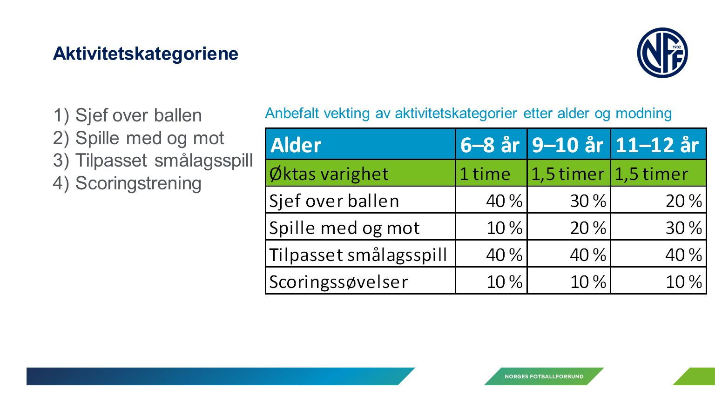
Aktivitetskategoriene
Notes:
AKTIVITETSKATEGORIENE
Sjef over ballen
Dette inkluderer å føre, finte, drible, vende, kontrollere, motta, spille pasning, heade, vinne ballen og avslutte, alt i øvelser med ulike krav til tid og rom. Det inkluderer også leikformer der man får trent på dette.
Spille med og mot
Dette inkluderer mottak, medtak, spille pasning, bevege seg i forhold til ballfører og vinne ball i øvelser med ulike krav til tid og rom, noen ganger inkludert motstander i spillsituasjoner. Delferdighetene knyttes ofte sammen i en naturlig sammenheng, eksempelvis ballkontroll–pasningsspill. Aktivitetene kan knyttes opp mot ulike karakteristiske spillsituasjoner (tema) som én mot én, overtall, opp–tilbake–gjennom/vend, spill på siste tredel, innlegg og avslutning. Kategorien inkluderer ulike former for firkantspill – med og uten retning. Legg gjerne inn andre betingelser som er med på å skape situasjoner som framelsker tema for økta.
Tilpasset smålagsspill
Dette inkluderer alt fra spill i liketall med fem mot fem, ned til to mot to i spill som setter ulike krav til tid og rom, og overtallsspill i ulike organiseringsformer. Det er alltid retning i spillet, som oftest med to mål. Legg gjerne inn andre betingelser som er med på å skape situasjoner som framelsker tema for økta.
Scoringstrening
Avslutning på mål-spill med ulike krav til tid og rom, overtallsspill mot ett mål, spill på siste tredel med avslutning, innlegg og avslutning, og rett og slett scoringstrening fra forskjellige avstander og retninger etter ulike pasninger, er noe alle økter bør inneholde. Dels fordi spillerne elsker det og dels fordi de får øvd på flere delferdigheter i en realistisk spillsituasjon.

Slide 22
Hovedtemaer i modul 1
Notes:
VERDIGRUNNLAGET
Barne og ungdomsfotballen bygger på tre pilarer som sammen danner verdigrunnlaget for fotballen, på og utenfor banen:
1. Fotball for alle
Barnefotballen bygger på Norges Fotballforbunds visjon om fotballglede, muligheter og utfordringer for alle, uavhengig av nivå, alder, kjønn og kulturell bakgrunn. Det betyr at:
Alle som har lyst å spille fotball i barne- og ungdomsfotballen skal ha et godt tilbud til dette.
Klubben skal gi spillerne muligheter til ulike ”løp” i klubben. Både for de som har lyst til å spille hele tiden og for de som har lyst til å være med, men ikke bruke all fritid på dette.
2. Trygghet vs. utfordringer + Mestring = Trivsel og utvikling (se neste slide)
3. Fair Play
Med Fair Play ønsker vi å sette fokus på verdiene respekt, toleranse,
likeverd og menneskeverd.
Fotballen blir bedre når alle som deltar viser respekt for hverandre. Enten du er spiller, leder, trener eller dommer, så trives du best i et miljø som er positivt og basert på gjensidig respekt.
Fair Play er like viktig utenfor som på banen.
Lagets ”kjøreregler” – hvordan skal vi ha det sammen på trening og kamp
Fair Play handler om hvordan vi oppfører oss mot hverandre, både på og utenfor banen. Alle spillere, trenere, lagledere og foreldre/foresatte bør ha et bevisst forhold til Fair Play og sin egen påvirkningskraft. Treneren som rollemodell har stor betydning ifht. det klima som skapes rundt trening og kamp. Dette må tas på alvor!
Støttelitteratur: Flest mulig, lengst mulig, best mulig, kap.1 Verdifullt verdigrunnlag.

Slide 23
NFFs skoleringsplaner
tiim
Trenerguide - Hinna Fotball

Slide 24
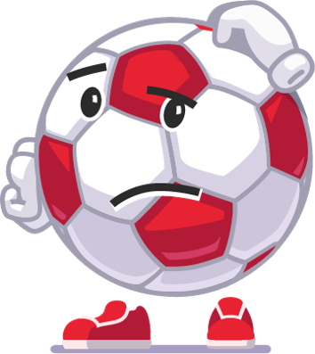
Gruppeoppgave til diskusjon
Gå sammen to og to, diskuter spørsmålene under og avslutt i plenum.
Hvilke tre grunnsteiner hviler verdigrunnlaget på?
Hvilke forpliktelser gir «Fotball for alle» klubben din og deg i treningshverdagen?
Notes:
Fotball for alle, Trygghet vs. utfordringer + Mestring = Trivsel og utvikling. Fair Play.

Slide 25
Gruppeoppgave til diskusjon
Gå sammen to og to, diskuter spørsmålene under og avslutt i plenum.
Hvilke fire aktivitetskategorier har vi?
Hvilke ferdigheter trener du på når vi i er innenfor aktivitetskategorien «Sjef over ballen»?
Hvorfor er det gunstig å øve på «Sjef over ballen» for de aller yngste?
Notes:
Sjef over ball, scoringstrening, spille med og mot og smålagsspill.
Føre, finte, drible, vende, kontrollere, motta, spille pasning, heade, og avslutte, alt i øvelser med ulike krav til tid og rom. Det inkluderer også leikformer der man får trent på dette.
Masse repetisjoner, trenger grunnleggende tekniske ferdigheter for å kunne gjøre mer komplekse øvelser i senere alder.

